Slide 1
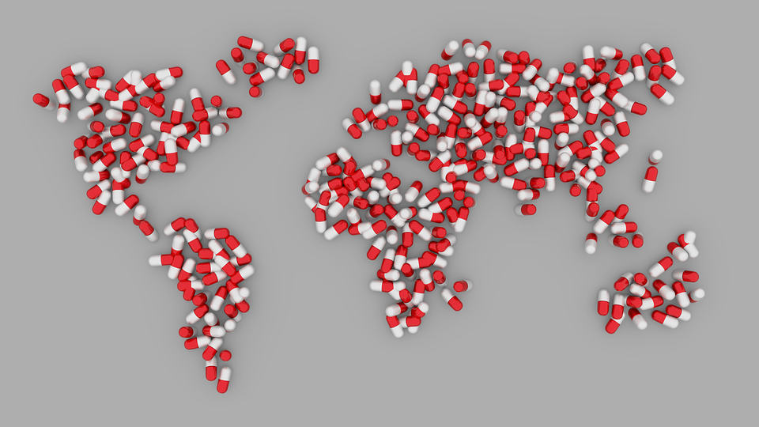
Gesundheit und Wohlergehen
Notes:
https://pixabay.com/de/illustrations/welt-karte-pille-erde-1185076/

Slide 4
BELL WORK: Can you match the 3 key terms with the correct German definition?
1 3 ****: Ein Zustand des vollständigen körperlichen, geistigen und sozialen Wohlergehens und nicht nur die Abwesenheit von Krankheiten oder Verletzungen.
1 Ein Zustand der Zufriedenheit. Ein glücklicher Mensch empfindet das Gefühl der Freude und der Zufriedenheit. Aus biologischer Sicht ist *** das Ergebnis eines Flüssigkeitsstoffwechsels, bei der interne und externe Faktoren das limbische System stimulieren.
2 Der Begriff *** beschreibt all die Dinge, die wir brauchen, um gut zu leben, wie zum Beispiel: Geld für materielle Bedürfnisse, Gesundheit, Zeit für Freizeit und gesunde soziale Beziehungen.
A die Gesundheit B das Wohlergehen C glücklich sein
Notes:
Skim reading – identifying key words.
Metabolism of fluids - Flüssigkeitsstoffwechsel

Slide 5
BELL WORK: Can you match the 3 key terms with the correct German definition?
1 3 GESUNDHEIT: Ein Zustand des vollständigen körperlichen, geistigen und sozialen Wohlergehens und nicht nur die Abwesenheit von Krankheiten oder Verletzungen.
1 Ein Zustand der Zufriedenheit. Ein glücklicher Mensch empfindet das Gefühl der Freude und der Zufriedenheit. Aus biologischer Sicht ist GLÜCKLICH SEIN das Ergebnis eines Flüssigkeitsstoffwechsels, bei der interne und externe Faktoren das limbische System stimulieren.
2 Der Begriff WOHLERGEHEN beschreibt all die Dinge, die wir brauchen, um gut zu leben, wie zum Beispiel: Geld für materielle Bedürfnisse, Gesundheit, Zeit für Freizeit und gesunde soziale Beziehungen.
A die Gesundheit = 3 B das Wohlergehen = 2 C glücklich sein = 1
Notes:
Metabolism of fluids - Flüssigkeitsstoffwechsel

Slide 6
Fakt Oder Meinung? Classify the sentences into two categories FACT/OPINION.
Ich glaube, es ist wichtig, gesund zu bleiben. Man hat nur ein Leben! | Die Mehrheit aller Menschen, die an einer psychischen Erkrankung leiden, gehen nicht zum Arzt. | Circa eine von fünf Personen leidet unter einer psychischen Erkrankung im Laufe seines Lebens.
Meiner Meinung nach wird heute die psychische Gesundheit viel ernster genommen in unserer Gesellschaft. | Jedes Jahr am 20. März ist der internationale Tag des Glücks. | Für mich hat jede Person ein Recht auf Gesundheit, aber in vielen Ländern haben viele Menschen nicht genug Geld für Gesundheitsversorgung.
Ich möchte weniger Stunden arbeiten und diese Stunden in meine Freizeit investieren – das ist mein Traum! | Es ist überhaupt nicht gerecht, dass sich viele Menschen keine qualitativ hochwertige Gesundheitsversorgung leisten können. | In Deutschland muss man für eine Krankenversicherung viel Geld bezahlen, aber es ist kostenlos, wenn man arbeitslos ist.

Slide 7
Fakt Oder Meinung? Classify the sentences into two categories FACT/OPINION.
Ich glaube, es ist wichtig, gesund zu bleiben. Man hat nur ein Leben! | Die Mehrheit aller Menschen, die an einer psychischen Erkrankung leiden, gehen nicht zum Arzt. | Circa eine von fünf Personen leidet unter einer psychischen Erkrankung im Laufe seines Lebens.
Meiner Meinung nach wird heute die psychische Gesundheit viel ernster genommen in unserer Gesellschaft. | Jedes Jahr am 20. März ist der internationale Tag des Glücks. | Für mich hat jede Person ein Recht auf Gesundheit, aber in vielen Ländern haben viele Menschen nicht genug Geld für Gesundheitsversorgung.
Ich möchte weniger Stunden arbeiten und diese Stunden in meine Freizeit investieren – das ist mein Traum! | Es ist überhaupt nicht gerecht, dass sich viele Menschen keine qualitativ hochwertige Gesundheitsversorgung leisten können. | In Deutschland muss man für eine Krankenversicherung viel Geld bezahlen, aber es ist kostenlos, wenn man arbeitslos ist.

Slide 8
Notes:
https://twitter.com/WHO_Europe_DE/status/1115096833724780547

Slide 9
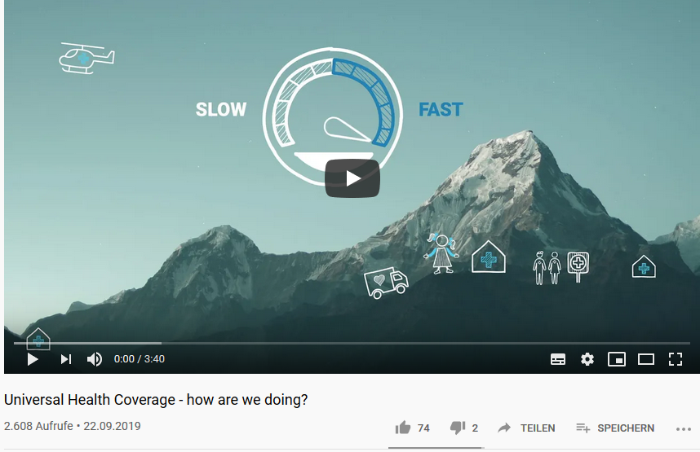
Allgemeine Gesundheitsversorgung ist für
A Die Reichen| B Die ARmen| C Jeden, Überall
Notes:
Video: https://www.youtube.com/watch?v=qCqZT2GOPlc
Additional videos: https://youtu.be/hanynbrATug https://youtu.be/pZHiIGFLN8Y?list=PL9S6xGsoqIBWsxThBfcdFgGtCInYOl774

Slide 10
Allgemeine Gesundheitsversorgung ist für
A Die Reichen| B Die ARmen| C Jeden, Überall
Notes:
Video: https://www.youtube.com/watch?v=qCqZT2GOPlc

Slide 11
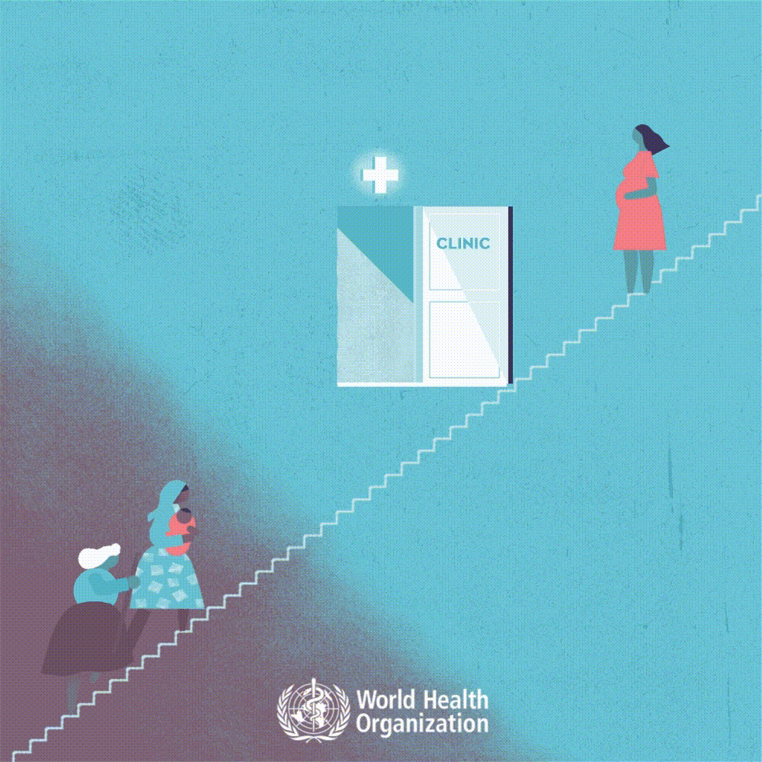
Mindestens die Hälfte der gesamten Weltbevölkerung hat immer noch keinen Zugang zu essentieller Gesundheitsversor-gung.
Diskutiert das Bild in kleinen Gruppen. Ihr könnt ein Wörterbuch zur Hilfe benutzen.
Notes:
Online dictionary: www.leg.org
Source: https://www.who.int/universal_health_coverage/UHC-half-essential-services.gif?ua=1

Slide 12
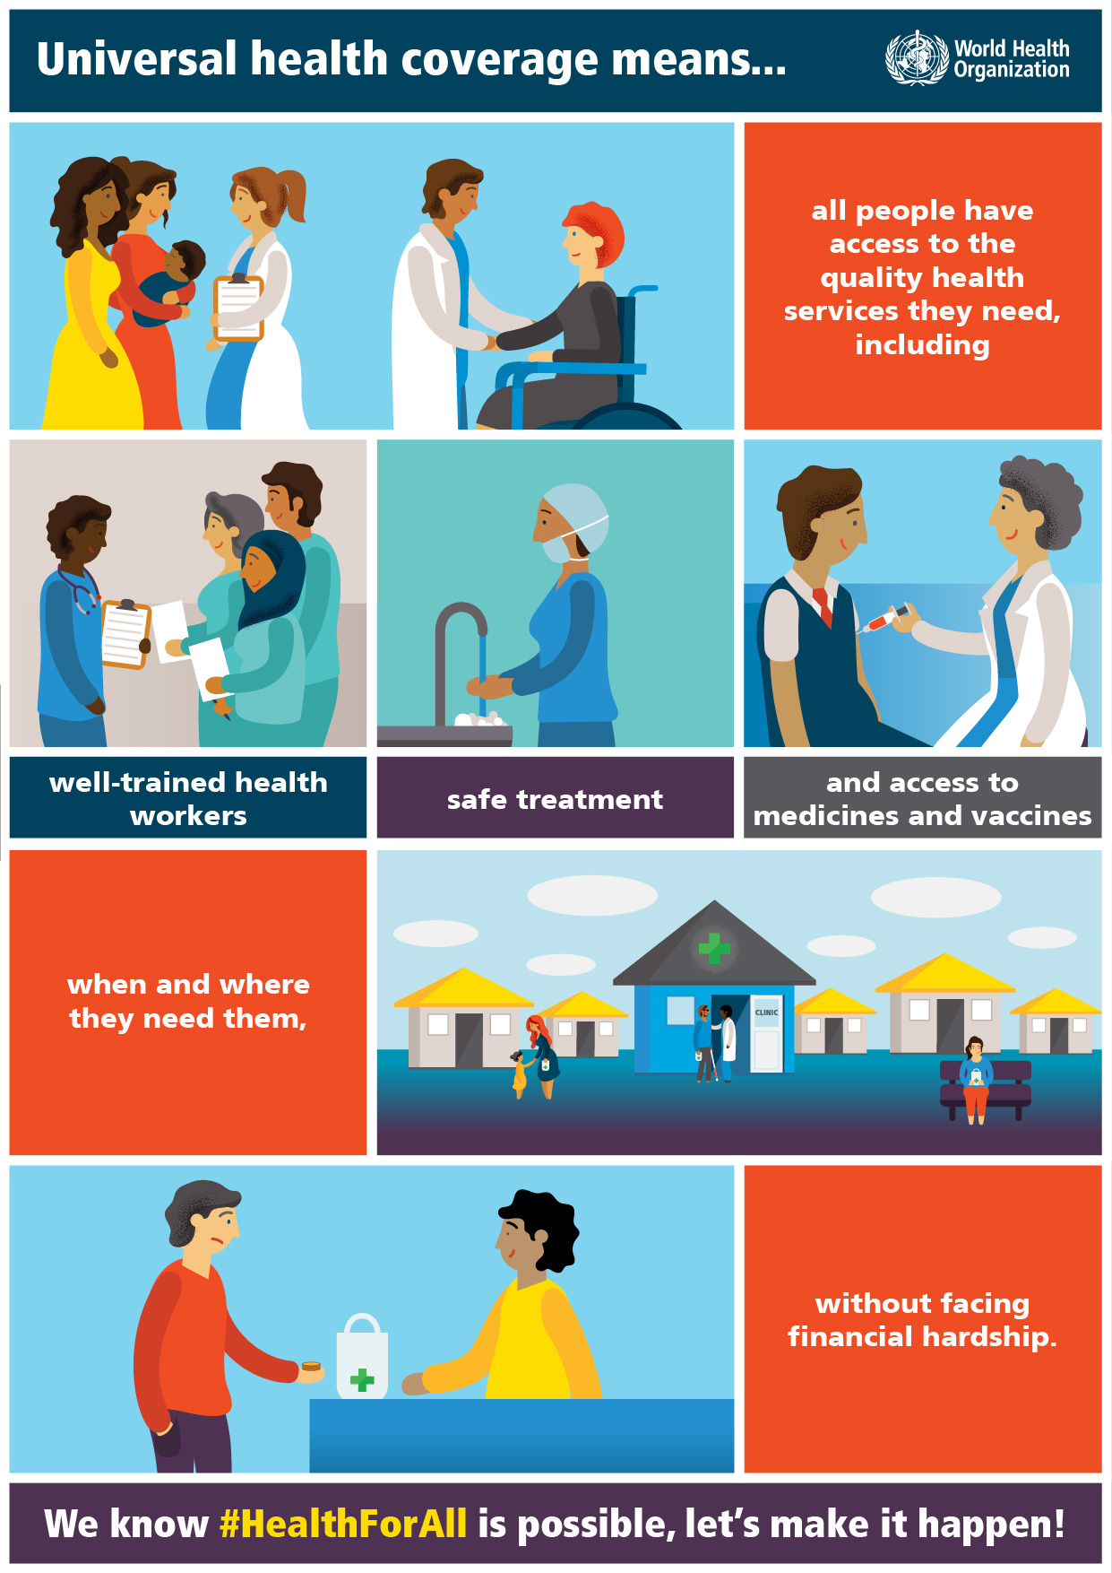
Finde die Paare.
A und Zugang zu Medikamenten und Impfstoffen
B ohne eine finanzielle Notlage zu befürchten.
C qualifizierte Fachkräfte in der Krankenversorgung
D alle Menschen haben Zugang zu qualitativ hochwertiger Gesundheitsversorgung, die sie benötigen, inklusive...
E wann und wo sie benötigt werden,
F sichere Behandlung
1
2
3
4
5
6
Notes:
Source: https://www.who.int/images/default-source/imported/world-health-day-2019-infographic.jpg?sfvrsn=69e23f56_19

Slide 13
Finde die Paare.
A und Zugang zu Medikamenten und Impfstoffen = 4
B ohne eine finanzielle Notlage zu befürchten. = 6
C qualifizierte Fachkräfte in der Krankenversorgung =2
D alle Menschen haben Zugang zu qualitativ hochwertiger Gesundheitsversorgung, die sie benötigen, inklusive... =1
E wann und wo sie benötigt werden, = 5
F sichere Behandlung = 3
1
2
3
4
5
6
Notes:
Solutions: 1d, 2c, 3f, 4a, 5e, 6b
Source: https://www.who.int/images/default-source/imported/world-health-day-2019-infographic.jpg?sfvrsn=69e23f56_19

Slide 15
World Class Teaching project has been funded with support from the European Commission. The contents of these actions are the sole responsibility of the contractor and can in no way be taken to reflect the views of the European Union.

